Slide 1

Herzlich Willkommen zu dem “Pioneering Innovative Food for Seniors” Trainings-Programm
Offene Bildungsressourcen
Dieses Programm wurde mit Unterstützung der Europäischen Kommission finanziert (2020-1-DE02-KA202-007612). Die Verantwortung für diese Veröffentlichung (Mitteilung) trägt allein der Verfasser; die Kommission haftet nicht für die weitere Verwendung der darin enthaltenen Angaben.

Slide 2

Pioneering Innovative Food for Seniors
Pioneering Innovative Food for Seniors (PIFS) ist ein Open-Source-Schulungsprogramm für kleine und mittlere Unternehmen (KMU) im Lebensmittelbereich, das sie bei der Vermarktung von nährstoffangereicherten Lebensmitteln für ältere Menschen unterstützen soll.
“Our Ageing Population
Can Be An Economic Powerhouse”
- EU Kommission

Slide 3

Ermittlung des Bedarfs:
Die demografische Zukunft Europas lässt sich in einer Farbe zusammenfassen: Silber.
Wir werden immer älter, es gibt weniger Geburten und die Lebenserwartung steigt. Ältere Menschen sind jedoch von Ernährungsunsicherheit bedroht, da die Verfügbarkeit von ernährungsphysiologisch adäquaten und sicheren Lebensmitteln begrenzt oder ungewiss ist bzw. die Fähigkeit, akzeptable Lebensmittel auf sozial akzeptable Weise zu erwerben, begrenzt oder ungewiss ist.

Slide 4

Reagieren wir
Die Lebensmittelindustrie muss darauf reagieren, gilt aber als ein Sektor mit geringer Forschungsintensität. PIFS setzt die Innovationsstrategie Europa 2020 um “Angesichts der alternden Bevölkerung und des starken Wettbewerbsdrucks durch die Globalisierung werden Europas künftiges Wirtschaftswachstum und die Schaffung von Arbeitsplätzen zunehmend durch Innovationen bei Produkten, Dienstleistungen und Geschäftsmodellen entstehen müssen.”

Slide 5
Zielsetzung des Projekts
1
Lehrplan
Mit unseren offenen Bildungsressourcen wollen wir eine nachhaltige Wirkung für KMU der Lebensmittelbranche und ihre Mitarbeiter erzielen, indem wir innovative Methoden einsetzen, um kritische Innovations- und Marketingfähigkeiten zu verbessern, die den Unternehmen helfen, auf die Nachfrage nach neuen Lebensmittelprodukten und -dienstleistungen im Rahmen der Silberwirtschaft zu reagieren.
Unsere offenen Bildungsressourcen sind so konzipiert, dass sie diese Ziele durch 5 Schlüsselelemente erreichen.
2
Lernziele
3
Bewertungstechniken
4
Inhalte für Präsenzkurse
5
Intuitive digitale Pädagogik & Trainer-Ressourcen

Slide 6
Unmittelbare Resultate
Befähigte
Lehrkräfte
Informierte und innovationsbereite KMU
Beschleunigte Entwicklung neuer Produkte
Entwicklung, Umsetzung und Durchsetzung neuer Ausbildungsinhalte zur Erweiterung des Bildungsangebots
Ein Lehrplan für KMU, der sie informiert und in die Lage versetzt, zu lernen
Eine neue Generation von Produkten oder Dienstleistungen für die Seniorengemeinschaft

Slide 7

Dies ist Europas erster Open-Source-Schulungskurs für KMU, die Lebensmittel für Senioren innovativ gestalten... zum Selbststudium und für den Unterricht

Slide 8
Modul 1: Die Landschaft der Möglichkeiten
Dieses Programm wurde mit Unterstützung der Europäischen Kommission finanziert (2020-1-DE02-KA202-007612). Die Verantwortung für diese Veröffentlichung (Mitteilung) trägt allein der Verfasser; die Kommission haftet nicht für die weitere Verwendung der darin enthaltenen Angaben

Slide 9
Modulinhalt
1
Die Chancen des Seniorenmarktes in Europa
Die Silberwirtschaft ist riesig und wächst. In diesem Modul wollen wir die darin liegenden Chancen erkunden. Dazu werden wir zunächst die allgemeine Marktchance verstehen, prüfen, wie Innovation im Lebensmittelsektor aussieht, und abschließend erörtern, wie wir Innovation und den Design-Thinking Prozess nutzen können, um diese Kohorte und ihre Bedürfnisse und Probleme besser zu verstehen, bevor wir uns an die Suche nach Lösungen machen.
Dies wird unsere erste Erfahrung mit dem Design-Thinking Prozess sein, und wir werden sehen, wie nützlich er für die Lebensmittelinnovation ist.
2
Innovationen als Chance nutzen
3
Der Design-Thinking Prozess
4
Der Lebensmittelmarkt für Senioren, wo die Möglichkeiten liegen

Slide 10
1
Die Chancen des Seniorenmarktes in Europa

Slide 11
“
die Summe aller Wirtschaftstätigkeiten, die den Bedürfnissen der über 50-Jährigen dienen, einschließlich der Produkte und Dienstleistungen, die sie direkt kaufen, und der weiteren Wirtschaftstätigkeit, die durch diese Ausgaben ausgelöst wird.
Die EU definiert die Silberwirtschaft als…
”

Slide 12

Eine Quelle der Möglichkeiten
Die Silberwirtschaft erstreckt sich auf alle Wirtschaftsbereiche, einschließlich Gesundheit und Ernährung, Freizeit und Wohlbefinden, Finanzen und Verkehr, Wohnen, Bildung und Beschäftigung.
Eine Studie der Europäischen Kommission schätzte den Basiswert der Silberwirtschaft in Europa im Jahr 2015 auf 3,7 Billionen Euro, die hauptsächlich aus den privaten Ausgaben älterer Menschen (50+) für verschiedene Waren und Dienstleistungen stammen. Die Studie prognostizierte, dass dieser Markt bis 2025 um ca. 5 % pro Jahr wachsen und 5,7 Billionen Euro erreichen würde.

Slide 13

Ein wachsender Markt
Europa beherbergt die älteste Bevölkerung der Welt: Jeder vierte Europäer ist 60 Jahre und älter.
Nach den Statistiken des National Institute on Ageing wird in Europa bis 2060...
der Anteil der über 65-Jährigen auf 30 % steigen und
die über 80-Jährigen werden sich von 5 % auf 12 % mehr als verdoppeln.

Slide 14

Ein wachsender Markt
Im Europa des Jahres 2060 wird einer von drei Einwohnern über 65 Jahre alt sein. Ein ähnlicher Trend der steigenden Lebenserwartung und eine Umkehrung der Bevölkerungspyramide wird auch in den übrigen Industrieländern der Erde zu beobachten sein. Dies geht aus den Statistiken der Weltbank und der World Health Organisation (WHO) hervor:
im Jahr 2020 wurden die Menschen im Durchschnitt 72,5 Jahre alt, 20 Jahre älter als 1960,
die Gesamtbevölkerung über 60 Jahre wird sich bis 2050 im Vergleich zum Jahr 2000 verdoppelt haben.

Slide 15

Die Wirtschaft der Zukunft
Die Silberwirtschaft hat heute noch viele Herausforderungen zu bewältigen, um ein echter Motor der Wirtschaft zu werden, aber die Wirtschaft der Zukunft wird von älteren Menschen geführt werden. Die Silberwirtschaft ist ein wichtiger Verbraucher von Gesundheitsdienstleistungen, auf die 53% aller Gesundheitsausgaben in der EU entfallen. Der Konsum von Lebensmitteln und Getränken ist die zweitgrößte Produktgruppe und wird von der Silberwirtschaft überproportional häufiger konsumiert als von jüngeren Altersgruppen.

Slide 16
Active Ageing Framework
GENDER
Die World Health Organisation (WHO) entwickelte ein System zum Verständnis der Determinanten des aktiven Alterns Die sechs Dimensionen dieses Systems werden verwendet, um die Herausforderungen und Chancen für das Wachstum der Silberwirtschaft in der EU vorzustellen. Da diese sechs Dimensionen miteinander verbunden sind, sind auch die Herausforderungen und Chancen für das Wachstum der Silberwirtschaft miteinander verknüpft. Geschlecht und Kultur werden auch als übergreifende Determinanten des Aktiven Alterns betrachtet.
ECONOMIC
HEALTH +
DETERMINANTS
SOCIAL
SERVICES
ACTIVE
SOCIAL
AGEING
BEHAVIOURAL
DETERMINANTS
DETERMINANTS
PHYSICAL
PERSONAL
ENVIRONMENT
DETERMINANTS
CULTURE
(Übernommen aus Active Ageing: Policy Framework, 2002)

Slide 17

Wirtschaft
Die Determinanten des aktiven Alterns in Bezug auf wirtschaftliche Aspekte sind Einkommen, Arbeit und Sozialschutz. In einigen EU-Ländern gibt es strukturelle Probleme bei der Angleichung von Rentenansprüchen. Obwohl die Armut unter der älteren Bevölkerung nicht unterschätzt werden sollte, verfügen viele ältere Menschen über ein erhebliches verfügbares Einkommen.

Slide 18

Soziale Isolation ist eine besondere Herausforderung im Alter, wobei der Ruhestand nur eine der Ursachen ist. Weitere Vorteile der allgemeinen und beruflichen Bildung für ältere Menschen sind die Verbesserung der psychischen Gesundheit sowie eine stärkere Sozialisierung und Interaktion mit der Gemeinschaft, was zu weniger sozialer Benachteiligung und damit verbundenen Gesundheits- und Wohlbefindensproblemen führt. Die Erhaltung und Verbesserung der Mobilität der älteren Bevölkerung ist der Schlüssel zu einem gesunden und aktiven Lebensstil.
Sozial

Slide 19

Physisches Umfeld
Zu den Faktoren des aktiven Alterns, die sich auf das physische Umfeld beziehen, gehören Verkehr und Wohnen. Ein Großteil der bestehenden Verkehrsdienste für ältere und behinderte Menschen ist in hohem Maße von Freiwilligen abhängig. Dies ist im Zusammenhang mit dem Einkaufsverhalten von Senioren wichtig.
Die meisten älteren Menschen ziehen es vor, im Alter in ihrer eigenen Wohnung zu bleiben. Viele Häuser sind derzeit nicht so gebaut, dass sie sich an solche Veränderungen anpassen lassen, und enthalten auch keine intelligenten Lösungen für das Zuhause. Anpassungsfähige und intelligente Lösungen können dazu beitragen, das unabhängige Leben älterer Menschen zu aktualisieren und besser zu unterstützen. Wenn ältere Menschen in ihren eigenen vier Wänden bleiben können, verringert sich der Druck auf den Gesundheits- und Pflegesektor, da der Umzug in ein Pflegeheim verzögert wird. In unseren Fallstudien sehen wir, dass innovative Wege der Lebensmittelzustellung nach Hause ein Wachstumsbereich für Lebensmittelprodukte und -dienstleistungen sind. Apetito

Slide 20

Gesundheits-und Sozialwesen
Im Durchschnitt nimmt die Inanspruchnahme der Gesundheitsversorgung mit dem Alter zu. Infolgedessen wird die Zahl der über 65-Jährigen, die eine (Langzeit) Gesundheitsversorgung benötigen, in der EU in den nächsten Jahren erheblich ansteigen, was das Gesundheitssystem direkt unter Druck setzt.
Der soziale Pflegesektor steht ebenfalls unter Druck, da die Menschen mit zunehmendem Alter in ihrer Bewegungsfreiheit stärker eingeschränkt sind und zusätzliche Unterstützung bei den täglichen Aufgaben benötigen. Daher kann die Einbeziehung technologischer und digitaler Lösungen in das Gesundheits- und Pflegesystem sowie in die Versorgung mit Lebensmitteln und Getränken als Chance für die Wirtschaft gesehen werden. Individuellere Lösungen können bis vor die Haustür gebracht werden. EU-Länder, die solche Lösungen einführen, können die Effizienz der Pflege steigern.

Slide 21

Verhalten
Verhaltensdeterminanten wie gesunde Ernährung, körperliche Betätigung und die Einnahme von Medikamenten sind der Schlüssel zu einem aktiven und gesunden Lebensstil. Die Lebenserwartung ist in der gesamten EU erheblich gestiegen, und im Durchschnitt beträgt die Lebenserwartung bei der Geburt heute 78 Jahre für Männer und fast 84 Jahre für Frauen. Die gesunde Lebenserwartung im Alter von 65 Jahren liegt für Männer jedoch bei 18 Jahren und für Frauen bei 22 Jahren, wobei für beide 8,6 Jahre gesundes Leben zu erwarten sind (Eurostat, 2014). Daher können Lösungen für aktives und gesundes Altern auch bei der Behandlung von Krankheiten eine Rolle spielen. Der EU- und Weltmarkt für aktives und gesundes Altern dürfte daher beträchtlich sein und weiter wachsen.

Slide 22
Persönlich
Zu den persönlichen Determinanten des aktiven Alterns gehören biologische und genetische Merkmale, die beeinflussen, wie eine Person altert, sowie psychologische Faktoren wie die kognitiven Fähigkeiten. Eine besondere Herausforderung im Alter ist die Demenz, an der fast 6 % der über 60-jährigen EU-Bevölkerung leiden. Menschen mit schweren Demenzsymptomen können oft nicht allein leben, da sie sich selbst gefährden können.
Es gibt einen Markt für personalisierte Medizin und Ernährung, die das aktive und gesunde Altern unterstützen. Darüber hinaus kann die Entwicklung neuer integrierter und/oder tragbarer Technologien zur Erfassung von Informationen über Gesundheit und Wohlbefinden und zur Erteilung von Ratschlägen zur weiteren Verbesserung von Gesundheit und Wohlbefinden beitragen.

Slide 23

Vorbereitet sein
Um auf die Alterung unserer europäischen Bevölkerung vorbereitet zu sein, ist es unerlässlich, nicht nur die Herausforderungen zu betrachten, sondern auch die Chancen, die die zunehmende Langlebigkeit bietet, stärker in den Vordergrund zu rücken...
- Die Entwicklung und Vermarktung geeigneter oder mit Nährstoffen angereicherter Lebensmittel und Produkte für Senioren.

Slide 24

Innovativ sein
Die Entwicklung erfolgreicher innovativer Produkte ist eine Herausforderung - die Lebensmittelindustrie gilt traditionell als ein Sektor mit geringer Forschungsintensität und ist recht konservativ, was die Art der auf den Markt gebrachten Innovationen angeht.
Der Einsatz neuer Methoden zur Förderung von Innovation und unternehmerischen Fähigkeiten ist für Unternehmen von entscheidender Bedeutung, um auf die steigende Nachfrage nach neuen Lebensmittelprodukten und -dienstleistungen im Rahmen der Silberwirtschaft reagieren zu können.

Slide 25
2
Innovationen als Chance nutzen

Slide 26

Die beste Lösung für Sie finden
Wie wir in Abschnitt 1 gesehen haben, entwickeln sich die Bedürfnisse der Verbraucher in der Silberwirtschaft ständig weiter. Als Lebensmittel-KMU müssen Sie in der Lage sein, verschiedene Bereiche Ihres Unternehmens zu verbessern, um neue Probleme zu lösen und immer wieder neue Werte für neue Kunden zu schaffen.
Wenn Sie also wissen, welche Arten von Innovationen Sie verfolgen sollten, können Sie neue Möglichkeiten entdecken, die für Ihr Unternehmen am besten geeignet sind.
Testen Sie die Innovationsbereitschaft Ihres Unternehmens mit unserem Selbsteinschätzungs-Tool: Klicken Sie hier, um mehr zu erfahren

Slide 27

Was bedeutet Innovation…
Innovation kann ein verwirrendes Thema sein, da es so viele verschiedene Arten von Innovationen gibt. Oft hört man von Innovation im Zusammenhang mit Technologie, und obwohl es stimmt, dass die technologische Innovation die offensichtlichste Form der Innovation war und wahrscheinlich auch weiterhin sein wird, gibt es auch andere Formen der Innovation.
Bei den meisten Innovationen handelt es sich um kleinere, allmähliche Verbesserungen bestehender Produkte, Verfahren und Dienstleistungen, während manche Innovationen bahnbrechende Erfindungen oder Geschäftsmodelle sind, die ganze Branchen verändern.

Slide 28
Die Innovations - Matrix
Eine Möglichkeit, Innovationen zu kategorisieren, besteht darin, sie anhand von zwei Dimensionen zu klassifizieren: die verwendete Technologie und der Markt, auf dem sie tätig ist. Anhand der Innovationsmatrix können wir die vier häufigsten Arten von Innovationen veranschaulichen:
  Inkrementelle
  Disruptive
  Kontinuierliche
  Radikale
Kontinuierliche
Eine wesentliche Verbesserung eines Produkts, die darauf abzielt, die Position auf einem bestehenden Markt zu halten.
Disruptive
Technologie oder neues Geschäftsmodell, das den bestehenden Markt stört
Auswirkungen auf den Markt
Inkrementelle
Schrittweise und kontinuierliche Verbesserung der bestehenden Produkte und Dienstleistungen
Radikale
Technologischer Durchbruch, der Branchen verändert und oft einen neuen Markt schafft
Niedrig
Hoch
Technologische Neuheit

Slide 29

Einführung in Innovationen (EN)
Es gibt viele verschiedene Kategorien und Arten von Innovation. In diesem Video werden die gebräuchlichsten Arten der Kategorisierung von Innovationen erläutert. Außerdem wird erörtert, wie die Betrachtung von Innovationen aus verschiedenen Blickwinkeln dazu beitragen kann, ihre Funktionsweise besser zu verstehen und ganz neue Möglichkeiten der Wertschöpfung zu finden.
Different Types of Innovation Explained - YouTube

Slide 30

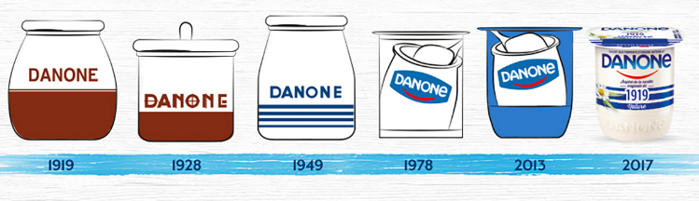
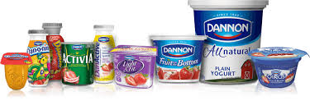
1. Inkrementelle Innovation
Danone: Danone hat eine starke Führungsposition auf allen seinen Märkten. Das Unternehmen stützt sich auf ein einzigartiges Portfolio starker Marken und auf ständige, schrittweise Innovationen. Danone hat Joghurt von einem einfachen fermentierten Milchprodukt zu einer breiten Palette von Formen, Geschmacksrichtungen, Funktionen, Konsistenzen und jetzt sogar zu milchfreien Optionen gebracht. Sie entwickeln sich weiter, um auf eine sich verändernde Welt zu reagieren.
Wenn Menschen und vor allem die Presse über Innovation sprechen, beziehen sie sich in der Regel auf disruptive und oft technologiebasierte Innovationen.
Diese sind jedoch nur ein kleiner Teil des Innovationspuzzles. Tatsächlich sind die meisten Innovationen, die in Unternehmen aller Branchen stattfinden, viel alltäglicher und inkrementeller Natur.
Inkrementelle Innovationen sind in der Regel ein wichtiger Faktor für die erfolgreichsten Unternehmen, selbst wenn ihr Erfolg auf disruptive Innovationen zurückzuführen ist.

Slide 31

1. Inkrementelle Innovation
Im Wesentlichen handelt es sich bei der inkrementellen Innovation um den Prozess der geringfügigen Verbesserung bestehender Produkte, Dienstleistungen, Verfahren, Methoden oder sogar der Organisation selbst. Wenn eine Veränderung einen Wert schafft und ein gewisses Element der Neuheit aufweist, kann sie als inkrementelle Innovation eingestuft werden.
Im Vergleich zu radikalen oder disruptiven Innovationen erfordern inkrementelle Innovationen keine großen Technologiesprünge und nutzen in der Regel die vorhandene Technologie und das Geschäftsmodell, so dass sie in der Regel keine großen Auswirkungen auf die Marktdynamik haben. Sie sind in der Regel viel schneller und einfacher umzusetzen als andere Arten von Innovationen und bergen weniger Unsicherheiten, was sie viel berechenbarer und damit sicherer für das Unternehmen macht.

Slide 32
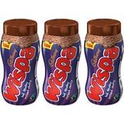

1. Inkrementelle Innovation
Cadbury hat durch die Einführung von Sortimentserweiterungen schrittweise Innovationen vorgenommen. Die Marke hat nicht nur neue Geschmacksrichtungen entwickelt, sondern auch neue Formate geschaffen. Beispiel Wispa: Der beliebte Schokoriegel ist jetzt auch als heiße Schokolade und als Snacking Bag erhältlich. Durch einen schrittweisen Ansatz bei der Innovation konnte Cadbury zusätzliche Einnahmequellen erschließen.
Produkte können kleiner, benutzerfreundlicher oder attraktiver gestaltet werden, ohne dass sich ihre Kernfunktionalität ändert. Dienstleistungen werden oft durch ständige Verbesserung effizienter.
Obwohl die inkrementelle Innovation keine neuen Märkte schafft und oft keine radikal neue Technologie einsetzt, kann sie zahlungskräftigere Kunden anziehen, da sie die ermittelten Kundenbedürfnisse erfüllt.
Das Produkt oder die Dienstleistung kann auch einen größeren Markt ansprechen, wenn die gleichen Funktionen und der gleiche Wert zu niedrigeren Kosten angeboten werden.

Slide 33


2. Disruptive Innovation
Disruptive innovation ist ein Konzept, das der Professor, Wissenschaftler und Unternehmensberater Clayton Christensen zunächst in einem HBR Artikel und später in seinem Buch Innovator’s Dilemma vorstellte.
Disruptive Innovation ist eine Theorie, die sich auf ein Konzept, ein Produkt oder eine Dienstleistung bezieht, das/die ein neues Wertschöpfungsnetz schafft, indem es/sie entweder in einen bestehenden Markt eintritt oder einen völlig neuen Markt schafft. Zu Beginn haben disruptive Innovationen eine geringere Leistung, wenn man sie an traditionellen Wertmaßstäben misst, aber sie haben verschiedene Aspekte, die von einem kleinen Segment des Marktes geschätzt werden. Diese Art von Innovationen sind oft in der Lage, Nichtkunden in Kunden zu verwandeln, entsprechen aber nicht unbedingt den Bedürfnissen und Vorlieben der Mainstream-Kunden, zumindest noch nicht.
Ein Paradebeispiel für eine DISRUPTIVE INNOVATION in der Lebensmittelindustrie ist die Ersetzung von Fleisch durch pflanzliche Proteine, die zur Herstellung von fleischfreien Produkten führen, die dem Tierleben entsprechen..
Startup-Unternehmen wie Brecks Food (UK) und Impossible Foods (USA) nutzen häufig die Lebensmittelwissenschaft und die Technologie der genetischen Sequenzierung, um pflanzliche Eiweißäquivalente zu tierischen Produkten zu simulieren. Der Impossible Burger, der von einigen als "Game-Changer in der Lebensmittelindustrie" bezeichnet wird, wird mit Soja-Leghämoglobin hergestellt, einem Protein, das Häm enthält und den Geschmack von echtem Fleisch imitiert. So wie die Forschung voranschreitet, wird erwartet, dass die pflanzlichen Fleischprodukte (in Blindtests) gleichwertig sind und die Notwendigkeit der herkömmlichen intensiven Tierhaltung überflüssig machen könnten, was einen ganzen Industriezweig umwälzen würde.

Slide 34
Disruptive Innovation bedeutet, dass traditionelle Geschäftsmethoden versagen und neue Fähigkeiten erforderlich sind. Obwohl die Risiken groß sind, gibt es ein enormes Wachstumspotenzial, wenn alles richtig läuft
2. Disruptive Innovation
Die Schwierigkeit bei disruptiven Innovationen besteht darin, dass etablierte Unternehmen bei Entscheidungen in Bezug auf ihr bestehendes Geschäft völlig rational vorgehen. Sie schaffen es dann nicht, sich auf die neue Konkurrenz einzustellen, weil sie sich zu sehr darauf konzentrieren, das bestehende Angebot oder Geschäftsmodell zu optimieren, das sich bisher auf dem Markt bewährt hat.
Daher wird der Markt im Allgemeinen eher von einem neuen Marktteilnehmer als von einem etablierten Unternehmen gestört.
Sobald die etablierten Unternehmen erkennen, dass sich neue, bahnbrechende Innovationen durchgesetzt haben, ist es für sie oft zu spät, um den Rückstand aufzuholen, auch wenn sie noch so viele Ressourcen zur Verfügung haben.
Ursprünglich
Kleiner Markt
Niedrigere Margen
Höheres Risiko
Großes Wachstumspotenzial
Ursprünglich
Großer Markt
Hohe Gewinnspannen
Geringeres Risiko
Geringes Wachstumspotenzial
Disruptive
Innovation
Kontinuierliche Innovation

Slide 35

Aufholjagd!
Der Grund für dieses Problem liegt nicht darin, dass die etablierten Unternehmen es versäumen, bahnbrechende Technologien zu entwickeln. Das Problem tritt vielmehr auf, wenn die etablierten Unternehmen versuchen, neue Technologien auf ihre bestehenden Wertschöpfungsnetze anzuwenden, oder wenn sie den Eintritt in neue Märkte ablehnen, weil sie als zu klein angesehen werden, um Wachstumsziele zu erreichen, oder weil sie einfach als zu margenschwach angesehen werden. Quelle
Wenn Sie Innovationen in einem etablierten KMU umsetzen wollen, ist es am besten, wenn Sie Ihr Innovationsprojekt als eigenständige Einheit behandeln.

Slide 36
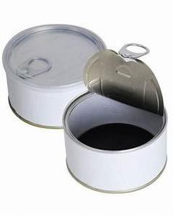
3. Kontinuierliche Innovation
Ein Beispiel für eine kontinuierliche Innovation wäre die Einführung des Zugrings an Lebensmitteldosen. Dadurch wurde der Dosenöffner überflüssig, aber das Produkt blieb dasselbe... es wurde nur einfacher zu öffnen/zu benutzen und erfüllt die Bedürfnisse der Verbraucher effektiver... hier liegt der Wert
Kontinuierliche Innovation ist das Gegenteil von disruptiver Innovation, da sie auf dem aktuellen Markt existiert und, anstatt neue Wertschöpfungsnetze zu schaffen, die bestehenden verbessert und erweitert, indem sie die Bedürfnisse eines Kunden befriedigt.
Genau wie bei der inkrementellen Innovation wird die Produktleistung bei der kontinuierlichen Innovation mit jeder Iteration leicht verbessert und die Fehlerquote verringert. Die neue, verbesserte Version des Produkts kann teurer sein und höhere Gewinnspannen aufweisen als die vorherige, wenn sie auf anspruchsvollere, höherwertige Kunden abzielt und eine bessere Leistung bietet als das, was zuvor verfügbar war.
Sie kann aber auch günstiger sein, wenn sie zu höheren Stückzahlen und damit zu höheren absoluten Gewinnen führt.

Slide 37

3. Kontinuierliche Innovation
Traditionelle Geschäftsmethoden und kontinuierliche Innovationen sind oft ausreichend, weil sie am rentabelsten sind und die Risiken geringer sind.
Umwälzungen hingegen ermöglichen in der Regel ein Spitzenwachstum: große Marktanteilszuwächse oder die Schaffung eines völlig neuen Marktes, sind aber in der Regel lange Zeit nicht rentabel, da sie hohe Anfangsinvestitionen für das Wachstum erfordern.
Kontinuierliche Innovationen wiederum lassen den Markt langsam weiter wachsen, aber nicht mehr in gleichem Maße. An diesem Punkt verlagert sich der Schwerpunkt auf die Steigerung der Gewinne.

Slide 38

“Einige nachhaltige Innovationen sind die schrittweisen Verbesserungen, die alle guten Unternehmen Jahr für Jahr erzielen. Andere nachhaltige Innovationen sind bahnbrechende Produkte, die die Konkurrenz in den Schatten stellen. Es spielt jedoch keine Rolle, wie schwierig die Innovation technologisch ist: Die etablierten Konkurrenten gewinnen fast immer die Schlachten der nachhaltigen Technologie.
Da es bei dieser Strategie darum geht, ein besseres Produkt herzustellen, das sie mit höheren Gewinnspannen an ihre besten Kunden verkaufen können, sind die etablierten Wettbewerber stark motiviert, nachhaltige Kämpfe zu führen. Und sie haben die Ressourcen, um zu gewinnen.”
– Clayton Christensen

Slide 39


4. Radikale Innovation
Technologische Innovationen wie eigene Computer und das Internet sind Beispiele für radikale Neuerungen, die die Art und Weise, wie die ganze Welt funktioniert und kommuniziert, verändert haben. Diese disruptiven Innovationen bieten unserer Gesellschaft eine Plattform, auf der sie aufbauen kann, was zu einem stark beschleunigten Wirtschaftswachstum führt.
Radikale Innovationen sind selten, da sie ähnliche Merkmale wie disruptive Innovationen aufweisen, sich aber dadurch unterscheiden, dass sie gleichzeitig revolutionäre Technologien und ein neues Geschäftsmodell nutzen.
Radikale Innovationen lösen globale Probleme und gehen auf völlig neue Art und Weise auf Bedürfnisse ein, von denen wir nicht wussten, dass sie existieren, und bieten sogar Lösungen für Bedürfnisse und Probleme, von denen wir nicht wussten, dass sie existieren.
Radikale Innovationen sind zwar selten, aber in jüngster Zeit gibt es immer mehr davon.

Slide 40
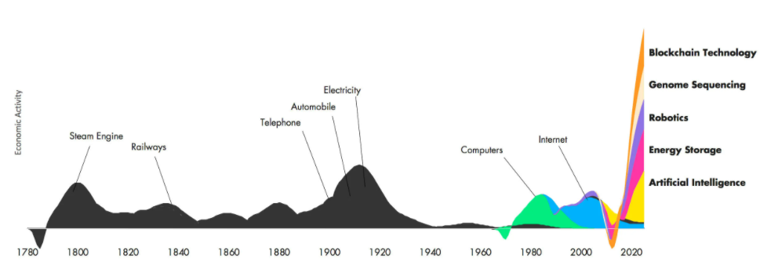
4. Radikale Innovation
Wave of Radical Innovations
Derzeit gibt es eine neue, noch größere Welle radikaler Innovationen, die als kurz vor dem Durchbruch zum Mainstream gelten. Dazu gehören Robotik, künstliche Intelligenz (KI), Blockchain-Technologie, Energiespeicherung und Genomsequenzierung.
Da radikale Innovationen sich so sehr von dem unterscheiden, was die Menschen gewohnt sind, stoßen sie anfangs in der Regel auf erheblichen Widerstand. Diese Art von Innovation erfordert in der Regel viel Zeit und technologische Entwicklung, bevor sie für den Mainstream-Markt bereit sind.
Wenn sie jedoch erfolgreich durchgeführt wird, bedeutet sie oft den Beginn einer neuen Ära, die viele Sektoren und Geografien betrifft.
Blockchain
Technology
Economic Activity
Electricity
Genome Sequencing
Automobile
Telephone
Robotics
Steam Engine
Railway
Internet
Computers
Energy Storage
Artificial Intelligence
Year (in 20-year increments)
Quelle: ARK Invest

Slide 41
Doblin’s Zehn Arten von Innovationen
Wenn von Innovation die Rede ist, wird sie oft als Synonym für neue Produkte oder vielleicht neue Funktionen bei bestehenden Produkten verwendet. In Wirklichkeit ist dies eine recht enge Sichtweise von Innovation und eine der Hauptursachen für Fehler, die unerfahrene Innovatoren machen.
Die Überwindung der dadurch verursachten Auswirkungen kann oft eine Herausforderung sein, vor allem in größeren KMU, in denen nicht jeder mit Innovationen vertraut ist.
Diese Herausforderungen sind jedoch nicht gerade neu. Die Innovations-Beratung Doblin erkannte dies bereits in den 90er Jahren und entwickelte das "Ten Types of Innovation Framework", um dieses Problem zu lösen. Es ist ein einfaches, elegantes und praktisches Instrument, von dem jeder Innovator profitieren kann!
Nach umfangreichen Recherchen fand Doblin heraus, dass alle Innovationen eigentlich aus denselben 10 Grundelementen bestehen.

Slide 42
Doblin’s Zehn Arten von Innovationen Modell
Profit Modell
Die Art und Weise, wie Sie Geld verdienen
Prozess
Unterschrift oder überlegene Methoden zur Durchführung Ihrer Arbeit
Produktsystem
Ergänzende Produkte und Dienstleistungen
Kanal
Wie Ihre Angebote an Kunden und Nutzer geliefert werden
Customer Engagement
Unverwechselbare Interaktionen, die Sie fördern
Profit
Modell
Netz-
werk
Struktur
Prozess
Produkt Perfor-
mance
Produkt
System
Service
Kanal
Marke
Customer
Engage-
ment
Konfiguration
Angebot
Experience
Profit Modell
Die Art und Weise, wie Sie Geld verdienen
Struktur
Ausrichtung Ihrer Talente und Vermögenswerte
Produkt Performance
Unterscheiduns-merkmale und Funktionalität
Service
Support-Erweiterungen, die Ihr Angebot umgeben
Marke
Repräsentation Ihrer Angebote und Ihres Unternehmens

Slide 43
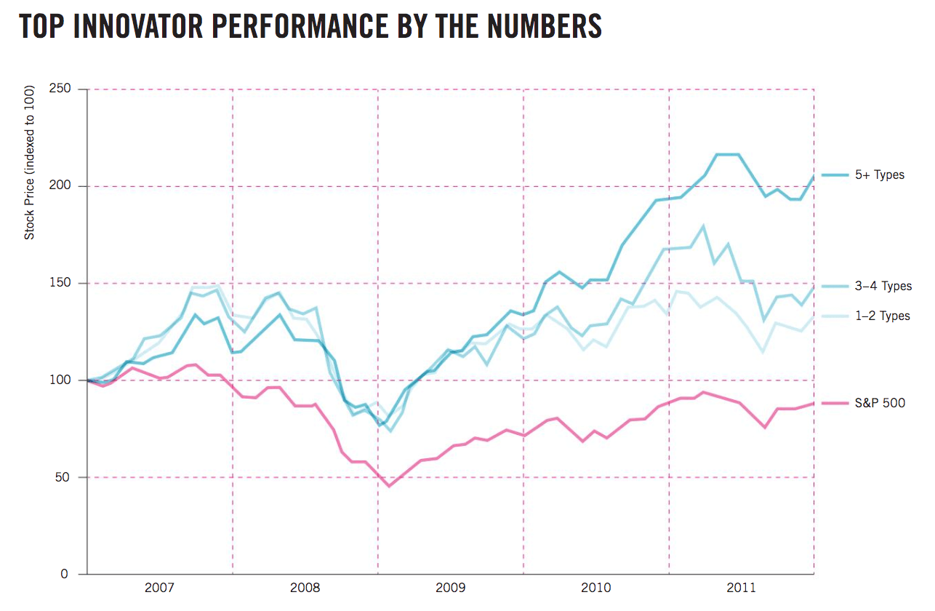
Doblin’s Modell erklärt
Die zehn Elemente sind in drei Hauptbereiche unterteilt:
Die Konfiguration umfasst im Wesentlichen die interne Funktionsweise der Organisation und ihr Geschäftsmodell usw.
Das Angebot umfasst die wichtigsten Aspekte der von der Organisation angebotenen Produkte und/oder Dienstleistungen.
Und schließlich die nach außen gerichteten Elemente des Unternehmens, mit anderen Worten: das gesamte Kundenerlebnis.
Doblin hob hervor, dass die Leistung einer Organisation umso besser ist, je mehr Innovationsarten sie einsetzt.
5+ Types
3-4 Types
Stock price (indexed to 100)
1 -2 Types
S&P 500
Quelle: Ten Types of Innovation: The Discipline of Building Breakthroughs, 2013, Wiley

Slide 44



Das Modell nutzen
Das Modell ist ein sehr vielseitiges und praktisches Instrument, das nicht nur für die Entwicklung neuer Innovationen, sondern auch für andere Zwecke verwendet werden kann:
Ermitteln Sie, wie innovativ Ihr Unternehmen und seine Dienstleistungen und Produkte tatsächlich sind.
Versuchen Sie, einen Markt zu verstehen und Möglichkeiten für Innovationen zu erkennen.
Bewerten Sie Ihr Angebot oder Ihren Markt anhand der zehn Elemente und ermitteln Sie, was gut gemacht wurde und wo es Raum für Verbesserungen und Innovationen gibt.
Führen Sie unseren Innovation Readiness Test durch - Klicken Sie hier!
Setzen Sie Ihre Lernreise mit den Modulen 3 und 6 fort
Nutzen Sie die Module 4 und 5 zur Unterstützung von NPD und Kommerzialisierung

Slide 45
Einstieg in Innovationen…
Unabhängig davon, ob Sie gerade erst mit der Innovation beginnen, bereits einige erfolgreiche Erfahrungen damit gesammelt haben oder ein kampferprobter Innovationsveteran sind, können Sie immer noch versuchen, neue Wachstumschancen in Ihrem Lebensmittel-KMU zu finden, unabhängig von Ihrem derzeitigen Niveau. Ihre Herangehensweise an die Innovation hängt hauptsächlich von Ihren einzigartigen Fähigkeiten und strategischen Zielen ab. Letzten Endes unterscheidet sich das Management von Innovationen nicht vom Management anderer größerer Veränderungen, und es gelten mehr oder weniger die gleichen Grundsätze.
Obwohl es wichtig ist, schnell zu handeln, sollten Sie nicht mehr abbeißen, als Sie kauen können. Um unnötigen Ärger zu vermeiden, sollten Sie den Rahmen nutzen, um Ihr Unternehmen zu analysieren und dann:
Zerlegen Sie Ihre strategischen Ziele in kleinere, leicht umzusetzende Teile
Engagieren Sie sich für den Prozess

Slide 46
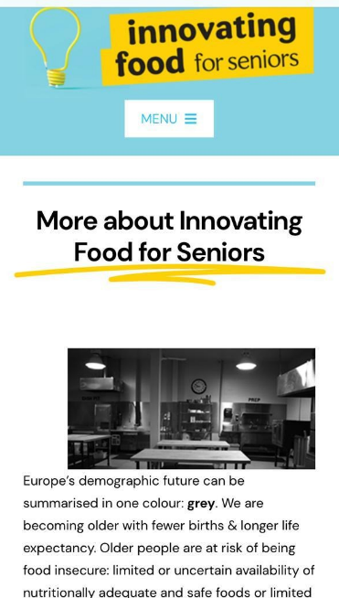
Die PIFS-Frage, die zu stellen ist...
Was ist das Problem?
Ein Problem = Eine Chance
Ein Großes Problem= Eine Große Chance
Design Thinking hilft uns, die LÖSUNGEN zu finden!

Slide 47
3
Der Design-Thinking Prozess

Slide 48

“
Design-Thinking ist ein auf den Menschen ausgerichteter Innovationsansatz, der auf die Werkzeuge des Designers zurückgreift, um die Bedürfnisse der Menschen, die Möglichkeiten der Technologie und die Anforderungen an den Geschäftserfolg zu integrieren.
”
- Tim Brown executive chair IDEO

Slide 49
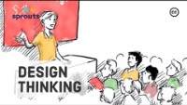
Menschenzentrierte Problemlösung (EN)
Design Thinking ist ein 5-stufiger Prozess zur Entwicklung sinnvoller Ideen, die echte Probleme für eine bestimmte Gruppe von Menschen lösen. Der Prozess hat vielen Unternehmen viele zufriedene Kunden gebracht und Unternehmern aus der ganzen Welt geholfen, Probleme mit innovativen neuen Lösungen zu lösen.
The Design Thinking Process - YouTube

Slide 50
Die 5 Phasen des Design-Thinking Prozesses
Einfühlen
Ideen sammeln
Definieren
Prototyp
Test

Slide 51

Food Design-Thinking ist der Prozess, der Kreativität auslöst und zu innovativen, sinnvollen und nachhaltigen Vorschlägen für neue Gerichte, Lebensmittelprodukte, Lebensmittelevents, Lebensmitteldienstleistungen, Lebensmittelsysteme und alles dazwischen führt.
KREATIVITÄT UND INNOVATION IM LEBENSMITTELBEREICH

Slide 52
Phase 1: Einfühlungsvermögen
In der ersten Phase geht es darum, sich in die Lage des Nutzers zu versetzen, um ein besseres Verständnis oder eine bessere Vorstellung davon zu bekommen, was den Menschen wirklich am Herzen liegt. Wir müssen ihre Geschichte entwickeln und etwas über das Problem und die Menschen, die davon betroffen sind, erfahren.
Wenn Sie beispielsweise älteren Menschen helfen wollen, könnten Sie herausfinden, dass sie die Möglichkeit behalten wollen, selbst zu kochen und sich zu ernähren. In Ihren Gesprächen werden sie Ihnen vielleicht von den verschiedenen Möglichkeiten erzählen, wie sie das tun können. Im weiteren Verlauf des Gesprächs sollten Sie etwas tiefer in die Materie einsteigen und nach persönlichen Geschichten oder Situationen suchen, in denen es schwierig wurde. Im Idealfall wiederholen Sie den Prozess mit vielen Menschen, die das gleiche Problem haben.
Verständnis oder Empathie aufbauen

Slide 53
Einfühlungsvermögen - Beobachtung des Kundenverhaltens in seinem natürlichen Umfeld
1
Wir sollten zum jetzigen Zeitpunkt noch keine Schlussfolgerungen ziehen
Ziele:
Erweiterung des Wissens über den Nutzer und seine Probleme
Beschaffung von Wissen über den Hintergrund des Problems, den Einsatzort des Produkts und die Betriebsumgebung
Entwicklung eines gemeinsamen Verständnisses der Herausforderung
Entwicklung von Fachwissen über das Projekt
Beispiele für Tools für die Einfühlungsphase:
Erhebungen
Beobachtung von Zielgruppen
Befragungen
Anhörung der Endnutzer
Beschattung
Körperstorming
Rollenspiele

Slide 54

Empathie als Werkzeug (EN)
Dieses kurze Video definiert, was Einfühlungsvermögen ist, und unterstreicht die Bedeutung von Einfühlungsvermögen und vollständigem Eintauchen in das Problem oder den Endnutzer, um dessen Probleme zu lösen und so mit Ihrer Mission verbunden zu bleiben.
Empathy - YouTube

Slide 55
Phase 2: Das Problem definieren
Die Definitionsphase kann oft die längste Phase sein, aber es lohnt sich, nichts zu überstürzen, um ein besseres Verständnis für die tatsächlichen Bedürfnisse der Menschen zu entwickeln. Dies geschieht durch bestimmte Aktivitäten wie Empathie-Mapping oder das Unterstreichen der Verben oder Aktivitäten, die die Menschen erwähnen, wenn sie über ihre Probleme sprechen: z. B. Einkaufen gehen, Kochen ist anstrengend, langes Stehen, Schluckbeschwerden oder sogar Schwierigkeiten, die Gabel zu halten. Vielleicht stellen Sie fest, dass es gar nicht so sehr um das Essen geht, sondern eher um die damit verbundenen Aufgaben. Formulieren Sie nach Ihrer Analyse eine Problemstellung, die zu dieser Kohorte passt.
Identifizieren Sie spezifische
Probleme und Bedürfnisse,
die der Benutzer hat

Slide 56
Problemdefinition - Ermittlung des tatsächlichen Bedarfs und Formulierung der Problemstellung
2
Wir müssen die wirklichen Probleme und Bedürfnisse identifizieren
Ziele:
Ziel ist es, mehr über das Problem und die Menschen, die davon betroffen sind, zu erfahren. (Ihre Zielgruppe)
Sammeln Sie dann das Gelernte und die gewonnenen Erkenntnisse und beginnen Sie, die tatsächlichen Bedürfnisse/Wünsche des potenziellen Nutzers zu formulieren.
Entwickeln Sie die Problemstellung
Beispiele für Tools für die Phase "Definieren":
Empathy-Mapping
Erstellen von Personas
Geschichtenerzählen
Kundenpfad-Mapping
Lean Canvas
Apps, z. B. Trello, Asana, Evernote, OneNote

Slide 57
Problemerkundung
Das Problem aufschlüsseln
3
Fragen Sie “Warum”
5
Für jede der Ursachen um Themen oder Unterthemen zu finden
4
Erstellen Sie
Überprüfen Sie
Mögliche Problemstellungen
Das ausgewählte Problem
1
Erstellen Sie eine Liste
Identifizieren Sie
Von den Auswirkungen der Probleme
Alle Ursachen für das Problem
2

Slide 58

Andere Fragen:
Wer ist von diesem Problem betroffen?
Wer kümmert sich um dieses Problem?
Welche dieser Gruppen wird IHRE Zielgruppe sein?
Gibt es bereits eine Idee?
Gibt es bereits eine Lösung?
Wer hat diese?
Wie können Sie es besser machen?

Slide 59
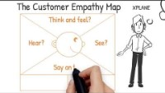
Empathy – Maps (EN)
Dies ist ein kurzes Video mit einem Überblick über die Customer Empathy Map. Dies ist ein nützliches Instrument, das Unternehmen helfen kann, ihre Kunden besser zu verstehen und das wirkliche Problem des Kunden zu erkennen und zu definieren.
Understanding Customers - An Introduction to Customer Empathy Mapping - YouTube

Slide 60
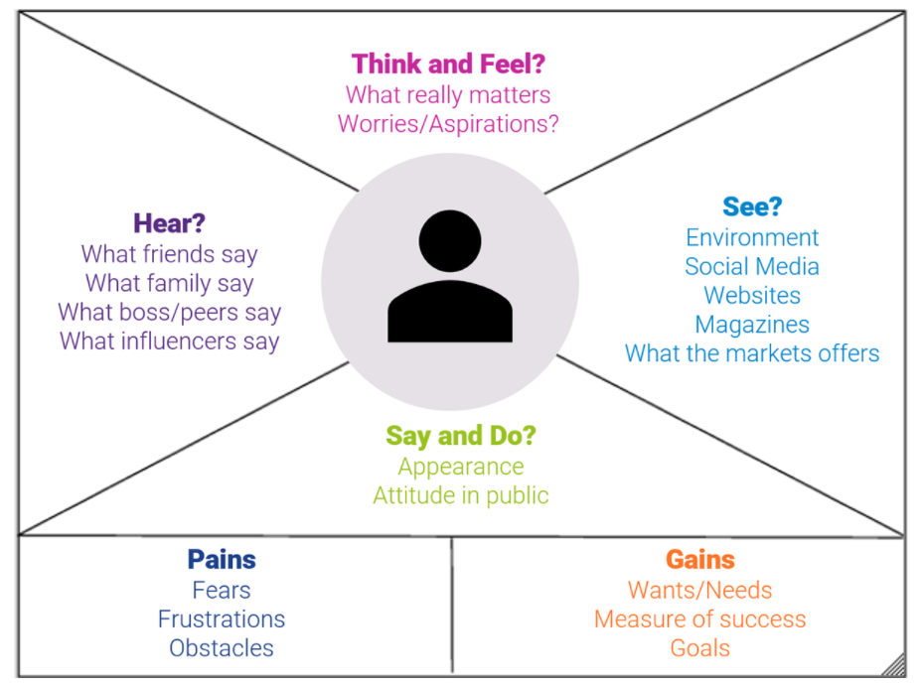
Kunden verstehen - durch Empathy-Maps
Denken und Fühlen?
Was wirklich zählt
Sorgen/Sehnsüchte!
Hören?
Was Freunde sagen
Was die Familie sagt
Was Chef/Kollegen sagen
Was Einflussnehmer sagen
Name:
Age:
Status:
Sehen?
Umwelt
Soziale Medien/Freunde
Webseiten
Zeitschriften
Vermarktung
Sagen und tun?
Auftreten
Verhalten in der Öffentlichkeit
Probleme
Ängste
Enttäuschungen
Hindernisse
Erfolge
Wünsche/Bedürfnisse
Maß für Erfolg
Ziele

Slide 61
Unternehmens - Übung
Denken Sie über Ihre Zielkunden nach…
Nehmen Sie ein Blatt Papier oder arbeiten Sie in Mural und starten Sie Ihre eigene EMPATHY MAP
Hinweis:
Wie denken und fühlen sie?
Was sehen oder beobachten sie?
Was hören sie und von wem…wer beeinflusst sie?
Wie benehmen sie sich…was sagen und tun sie?
Sobald Sie sich ein Bild von Ihrem Kunden gemacht haben, sollten Sie in der Lage sein Probleme and Erfolge zu identifizieren.

Slide 62
Phase 3: Ideenfindung
Konzentrieren Sie sich jetzt nur noch auf die Problemstellung und entwickeln Sie Ideen, die das Problem lösen. Es geht nicht darum, eine perfekte Idee zu finden, sondern so viele Ideen wie möglich: z. B. einzigartige Virtual-Reality-Erlebnisse, gesunde Null-Koch-Optionen, geschmacksverstärkte/ angereicherte Produkte, seniorenfreundliche Schwebebretter oder eine modifizierte Sackkarre. Was auch immer es ist, skizzieren Sie Ihre besten Ideen und zeigen Sie sie den Menschen, denen Sie helfen wollen, damit Sie ihr Feedback bekommen.
Brainstorming und
kreative Lösungen finden

Slide 63
Ideen für Lösungen - Brainstorming und kreative Lösungen entwickeln
3
In dieser Phase sollte sich die Kritik in Grenzen halten
Die Quantität zählt, nicht die Qualität
Es gibt keine dummen oder falschen Ideen!
Ziele:
Möglichst viele Ideen in Zusammenarbeit generieren und sammeln
Ideen analysieren und die am besten geeigneten auswählen
Reale Konzepte bilden
Die optimale Lösung finden
Beispiele für Tools für die “Ideenfindungsphase”:
Brainstorming
Braindumping
Brain writing
Brainwalking
6 Thinking hats method
SWOT / PEST analysis
Sketching

Slide 64
Beginn der Ideenfindungsphase beim Design-Thinking mit Lebensmitteln
Variablen im Design-Thinking für Lebensmittel
1
Sinnliche Inspiration
Die Entwicklung neuer Geschmacksrichtungen und Produkte erfordert sorgfältige Planung und uneingeschränkte Kreativität.
Die Anwendung von Design-Thinking auf den Innovationsprozess in der Lebensmittel- und Getränkeindustrie kann zu neuen Ideen inspirieren, die im Trend liegen.
Der Prozess beinhaltet eine Katalogisierung der vorhandenen Ressourcen und lässt Raum für die Entwicklung neuer Ressourcen.
Für den Anfang zeigen wir Ihnen, wie Sie fünf Variablen miteinander kombinieren können, um die beste Lösung zu finden.
2
Rohmaterialien
3
Verarbeitungstechnik
4
Anwendung
5
Vorschriften und Einschränkungen

Slide 65
Variable 1 im Design-Thinking für Lebensmittel: Sensorische Inspiration
Design Thinking beginnt immer mit einem Konzept oder einer Frage. Vielleicht ist Ihnen eine Lücke in einem bestimmten Segment des Getränkemarktes aufgefallen, oder Sie haben kürzlich eine für Sie neue Beerenart probiert, die Sie in einer neuen Kreation verwenden möchten. Was auch immer der Auslöser ist, beginnen Sie damit, ihn zu erforschen.
Obwohl Sie erst am Anfang stehen, ist dies der Schritt, der am meisten Energie und Neugierde erfordert. Aber man fängt nie wirklich mit einem leeren Blatt Papier an. Bei der Kreation von Aromen und Produkten beruhen die Ideen oft auf eigenen Erfahrungen und den Empfindungen und Gefühlen, die sie auslösen.
Wenn Sie neue Gerüche, Geschmäcker und andere Sinneseindrücke wahrnehmen, halten Sie diese Momente fest, indem Sie sich fragen, was Ihnen an dieser Erfahrung gefällt. Wenn Sie Inspiration brauchen, können diese Details einen Funken liefern.

Slide 66
Variable 2 im Design-Thinking für Lebensmittel: Rohstoffe
Sobald Sie ein Konzept oder eine Frage haben, wie z. B. "wie kann ich dieses blumige Aroma in ein Eis verwandeln" oder "was ist die beste Anwendung für den Geschmack von Seebrassen", können Sie mit der Entwicklung eines Geschmacks und eines Produkts beginnen. Hier kommt das Spannungsfeld zwischen Kreativität und wissenschaftlicher Strenge ins Spiel.
Die Tausenden von verfügbaren Rohstoffen lassen sich in drei Kategorien einteilen: bekannte Inhaltsstoffe, unbekannte Inhaltsstoffe und Inhaltsstoffe welche bekannt aber wenig beachtet, wie z. B. der oft weggeworfene Kern einer Ananas.
Unter der Prämisse des Design-Thinking können Sie anfangen, an einem Geschmacksrezept zu tüfteln, indem Sie Rohstoffe aus einer oder allen Kategorien miteinander kombinieren.

Slide 67
Variable 3 im Design-Thinking für Lebensmittel: Verarbeitungstechnologie
Ja, man kann eine ganze Zitrone in eine neue Kreation einbringen, aber in den meisten Fällen wird man sie zu einer Tinktur hinzufügen, sie infundieren, destillieren oder einen Extrakt aus ihr herstellen. Dies sind nur einige der Verarbeitungstechniken, die bei der Herstellung eines neuen Produkts auf die Rohstoffe angewendet werden können, und je nachdem, wofür Sie sich entscheiden, werden Sie ein einzigartiges Ergebnis erzielen.
Dabei kann es sich um bereits bekannte und verfügbare Technologien handeln oder um solche, die speziell für die besonderen Anforderungen Ihres neuen Produkts entwickelt wurden. Mit Design Thinking lassen sich beliebige Rohstoffe mit beliebigen Verarbeitungstechnologien kombinieren, um verschiedene Lösungen zu finden - von der Fortführung eines bereits bekannten Trends bis hin zur Innovation einer völlig neuen Art der Verarbeitung von Lebensmitteln.

Slide 68
Variable 4 im Design-Thinking für Lebensmittel: Anwendung
Wie bei einigen anderen Variablen gibt es typische Anwendungen und solche, die unerwartet sind oder noch nicht erdacht wurden.
Interessante Dinge passieren, wenn man die Grenzen der traditionellen Nutzung überschreitet. Nehmen wir zum Beispiel Schokolade. Es gibt die üblichen Verwendungszwecke, z. B. in Desserts, und einige Hersteller geben sogar Kakaoextrakte in Käse und Joghurt. Aber in Mexiko ist Schokolade ein wesentlicher Bestandteil von Molé, einer einzigartigen und schmackhaften Soße.
Wenn Sie den Mix-and-Match-Prozess des Design Thinking auf Anwendungen anwenden, werden Sie vielleicht dazu inspiriert, ein Lebensmittelabfallprodukt in eine ganz neue Anwendung umzuwandeln oder eine neue Zutat in ein Standardprodukt, wie z. B. ein trinkfertiges Kaffeeprodukt, einzubringen.

Slide 69
Variable 5 im Design-Thinking für Lebensmittel: Vorschriften und Beschränkungen
Manchmal sind Beschränkungen eine Quelle der Inspiration.
Auf dem Markt für ein Produkt gibt es wahrscheinlich spezifische Vorschriften, die bestimmte Faktoren bestimmen können, z. B. wie viel von einer bestimmten Zutat verwendet werden darf. So kann beispielsweise eine Zuckersteuer in dem Land, in dem das Produkt verkauft werden soll, die Zuckermenge in einem Getränk einschränken, und ein kürzlich erlassenes freiwilliges Verbot von Energydrinks in Europa hat die Hersteller dazu veranlasst, ihre Produkte so umzugestalten, dass sie weniger Koffein enthalten.
Parameter wie diese, sowie Kosten und verfügbare Ressourcen und Einrichtungen können dem Design-Thinking Struktur verleihen und Ihnen helfen, sich auf eine endgültige Lösung festzulegen.

Slide 70
Lösungen durch Design-Thinking für Lebensmittel schaffen...
Rohmaterialien
Verarbeitungs-technik
Anwendung
Vorschriften & Einschränkungen
Sinnliche Inspiration
Mixen und Mischen dieser Variablen wird zur Schaffung der besten Lösungen

Slide 71

Wie man Ideen entwickelt (EN)
Dieses Video gibt einen kurzen Überblick darüber, was in der Ideenfindungs-Phase des Design- Thinking Prozesses passiert. Quantität ist zunächst wichtiger als Qualität. Dann kann man sich wieder annähern und die am besten geeignete Lösung für das Problem auswählen, um sie in die Prototypenphase zu bringen.
Design Thinking Step 3: Ideate - YouTube

Slide 72
Stufe 4: Prototyp
Nehmen Sie sich dann einen Moment Zeit, um darüber nachzudenken, was Sie aus den Gesprächen mit Ihren "Nutzern" über die verschiedenen Ideen gelernt haben. Fragen Sie sich, wie Ihre Idee in den Kontext des tatsächlichen Lebens der Menschen passt. Ihre Lösung könnte eine Kombination aus einer neuen Idee und dem, was bereits genutzt wird, sein. Dann verbinden Sie die Punkte, skizzieren Sie Ihre endgültige Lösung und bauen Sie einen echten Prototyp, der gerade gut genug ist, um getestet zu werden.
Erstellen Sie eine Darstellung für
eine oder mehrere dieser Ideen, um sie anderen zu zeigen

Slide 73
Prototyp - Überprüfung der Lösungen in der Praxis
4
Zeit, die besten Ideen auszuwählen!
Grenzen Sie die erstellten Lösungen auf maximal mehrere Varianten ein
Ziele:
Die Erstellung eines Lebensmittelprototyps, definiert als dreidimensionale Manifestation Ihres Lebensmittelprodukts oder -konzepts, ist ein wesentlicher früher Schritt in der Entwicklung neuer Lebensmittel, Getränke und Nahrungsergänzungsmittel...das müssen wir tun:
Erstellen Sie einfache Darstellungen oder Prototypen als Anschauungsobjekt(e), um die Wirkung der Innovation zu demonstrieren.
Den Prototyp nicht zu sehr verkomplizieren
Schnell scheitern / schnell iterieren
So schnell wie möglich erstellen
Beispiele für Werkzeuge für die ”Prototypenphase”:
Mock-ups
Kostproben/ Chargenprüfung
Storyboards
Figma
Adobe XD
In Vision
Froghop food prototyping

Slide 74
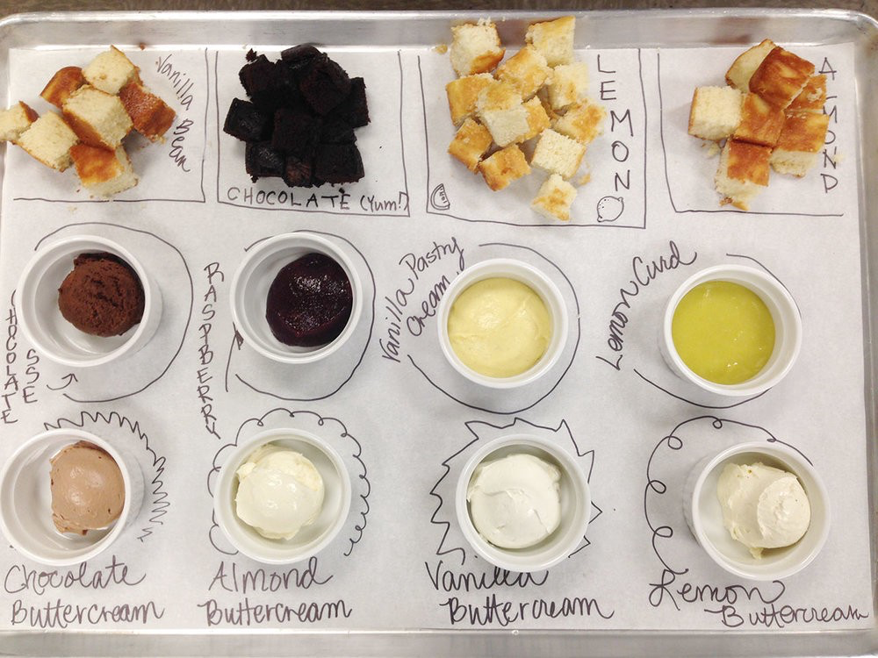
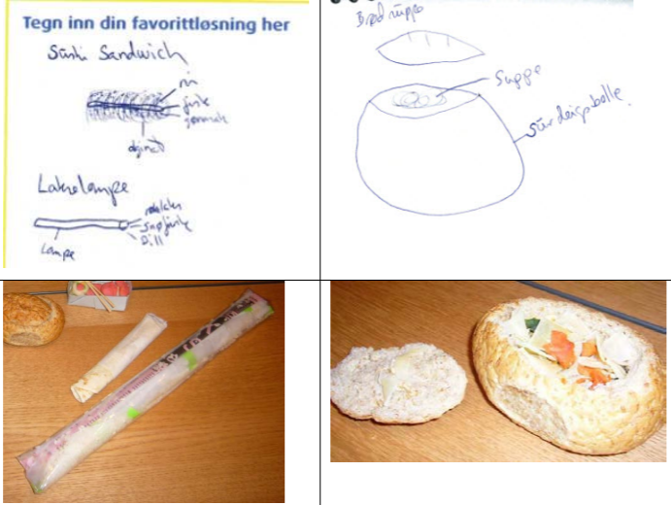
Beispiele für einfache Visualisierung und Prototyping...

Slide 75

Warum die Prototypenphase? (EN)
Dieses Video gibt einen kurzen Überblick über den Design Thinking-Prozess. Es erklärt, warum das Prototyping eingesetzt wird und wie es langfristig Zeit und Geld spart und uns hilft, unser Produkt oder unsere Dienstleistung zu verfeinern und das Problem oder die Herausforderung noch besser zu verstehen.
Design Thinking Step 4: Prototype - YouTube

Slide 76
Stufe 5: Test
Testen Sie dann Ihren Prototyp mit den tatsächlichen Endnutzern. Verteidigen Sie Ihre Idee nicht für den Fall, dass sie den Leuten nicht gefällt. Es geht darum zu lernen, was funktioniert und was nicht, daher ist jedes Feedback großartig. Kehren Sie dann zur Ideenfindung oder zum Prototyping zurück und wenden Sie Ihre Erkenntnisse an. Wiederholen Sie den Prozess, bis Sie einen Prototyp haben, der funktioniert und das eigentliche Problem löst.
Jetzt sind Sie bereit, die Welt zu verändern oder die große Lücke auf dem Silbermarkt zu füllen.
Kehren Sie zu den Menschen zurück
die das Problem erleben, und testen Sie Ihre Ideen, um Feedback zu erhalten

Slide 77
Test - Die Möglichkeit, Prototypen unter realen Bedingungen zu testen
5
Das Designteam muss sich in dieser Phase zurücknehmen und lediglich die Interaktion mit dem Prototyp beobachten.
Ziele:
Verstehen, was funktioniert und was hinderlich ist
Testen Sie in einer neutralen Umgebung oder in einer Umgebung, die dem typischen Benutzerumfeld am ähnlichsten ist.
Beobachten Sie spontane und authentische Reaktionen der Nutzer
Feedback von Nutzern über den Prototyp einholen, um Entscheidungen über die nächsten Schritte zu treffen
Was ist bei der Testphase zu beachten?
Beobachten Sie einfach, kommentieren oder verteidigen Sie Ihr Produkt nicht.
Es ist in Ordnung zu scheitern, denn Sie befinden sich immer noch auf einer Entdeckungsreise
Der Design-Thinking Prozess ist ein iterativer Prozess. Um den Prototyp richtig an die Bedürfnisse der zukünftigen Nutzer anzupassen und ihn wirklich zu verfeinern, sollten die letzten drei Phasen wiederholt werden

Slide 78

Die Testphase (EN)
Dieses Video gibt einen kurzen Überblick über die Testphase des Design-Thinking Prozesses. Es erklärt, warum Testen wichtig ist und wie es uns hilft, unser Produkt oder unsere Dienstleistung zu verfeinern und das Problem oder die Herausforderung noch besser zu verstehen.
Design Thinking Step 5: Test - YouTube

Slide 79
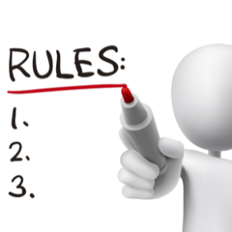
Zusammenfassung der Regeln des DESIGN-THINKING...
1. Die Menschenregel: Alle Designaktivitäten sind letztlich sozialer Natur
Die Umsetzung von Lösungen sollte sich an den Bedürfnissen der Menschen orientieren.
2. Die Ambiguitäts-Regel : Design Thinkers müssen Mehrdeutigkeit bewahren
Aufhebung von Beschränkungen und Schaffung von Bedingungen für das Experimentieren an der Grenze von Wissen und Phantasie. Nach Lösungen suchen, die unangemessen zu sein scheinen
3. Die Neugestaltungsregel: Jedes Design ist ein Neuentwurf
Entwurf künftiger technischer und sozialer Bedingungen auf der Grundlage historischer Lösungen, um das Problem bestmöglich zu analysieren und zu lösen
4. Die Berührbarkeitsregel: Ideen greifbar zu machen, erleichtert immer die Kommunikation
Die Verwirklichung von Ideen durch Visualisierung und Prototyping verbessert die Kommunikation zwischen den Mitgliedern des Projektteams
Quelle: H. Plattner,C. Meinel, L. Leifer, Design Thinking: Understand - Improve - Apply

Slide 80

Vorteile des
Design-Thinking Prozesses
Häufiger Kontakt mit potenziellen Kunden/Nutzern
Äußerst hohe Kundenorientierung
Eliminierung falscher Annahmen durch Überwachung des Prozesses
Implementierung der Basisfunktionen
Einsparungen durch häufige Nutzerüberprüfungen
Kosteneinsparung durch den Wegfall einiger Komponenten

Slide 81
4
Der Lebensmittelmarkt für Senioren... wo die Möglichkeiten liegen

Slide 82

Lassen Sie sich inspirieren... Wie aus Herausforderungen CHANCEN werden können
Wie bereits erwähnt, kann eine Herausforderung oder ein Problem auch als Chance gesehen werden!
In unserem Good Practice Compendium, untersuchen wir 20 Beispiele von KMU, die innovative Lebensmittel und Dienstleistungen für Senioren in ganz Europa anbieten. Lassen Sie sich von den Bemühungen inspirieren, die bereits unternommen werden, um die Marktlücke zu schließen!

Slide 83
Wie unser Kompendium die Chancen auf dem
Seniorenmarkt kategorisiert
Gruppe
Gruppe
Gruppe
01
02
03
Innovative Produkte
Einzigartige oder hilfreiche Dienstleistungen
Vermeiden von Problemen oder Herausforderungen

Slide 84

Beispiel aus Gruppe 1:
Innovative Produkte
Produkt: Bio-Gel Pro/Prebiotics als Nahrungsergänzungsmittel
Region: Münster, Germany
Herausforderung: In Studien wurde festgestellt, dass ältere Menschen im Vergleich zu jüngeren Erwachsenen eine geringere Vielfalt der Mikrobiota in ihrem Darm aufweisen. Diese Unterschiede in der Darmmikrobiota älterer Menschen müssen nicht unbedingt durch das Altern verursacht werden, sondern könnten mit der Verschlechterung des allgemeinen Gesundheitszustands durch Unterernährung und mit einem erhöhten Bedarf an Medikamenten wie Antibiotika und nichtsteroidalen Entzündungshemmern zusammenhängen, Situationen, die bei älteren Menschen häufig auftreten.
Ventro Bio-Gel enthält lebende Probiotika, die zur Regulierung und Aufrechterhaltung des Gleichgewichts unserer Mikrobiota (Darmflora) beitragen können und somit unsere Darmfunktionen unterstützen. Sie sind weltweit die ersten ihrer Art, da sie ohne den Einsatz von Milchprodukten oder gefriergetrockneten Verfahren gewonnen werden. Jeder Beutel ist milch- und laktosefrei und enthält Gelatine mit Fruchtgeschmack, nur 2,32 Kalorien pro Portion, kein Fett, keine künstlichen Farbstoffe oder Süßstoffe.

Slide 85

Beispiel aus Gruppe 2:
Einzigartige oder hilfreiche Dienstleistungen
Service: Gestaltung von Fingerfood-Mahlzeiten für Menschen mit Demenz
Region: Nördliche Lincolnshire, UK
Herausforderung: Manche Senioren können aufgrund von Demenz oder einem Schlaganfall nicht mehr wissen, wie man isst oder wie man das Besteck richtig benutzt. Daher essen einige ältere Erwachsene weniger und werden folglich unterernährt und anfälliger für Krankheiten.
Das Pflege-, Ernährungs- und Verpflegungspersonal des Northern Lincolnshire and Goole NHS Foundation Trust hat gemeinsam ein bildbasiertes Fingerfood-Menü entwickelt, das den Patienten helfen soll, in ihrem eigenen Tempo zu essen, ohne Messer und Gabel benutzen zu müssen, und so die Unabhängigkeit und das Wohlbefinden der Senioren zu fördern. Fingerfood kann vor allem für Menschen nützlich sein, die das Essen vergessen oder Koordinationsprobleme haben.

Slide 86

Beispiel aus Gruppe 3:
Problem & Service kombiniert
Product & Service: Meals4Health - Lieferung von Mahlzeiten
Region: Galway, Irland
Herausforderung: Die Zahl der älteren Menschen nimmt in ganz Europa zu. Die Menschen werden im Allgemeinen immer älter. Mit zunehmendem Alter ändern sich ihre Essgewohnheiten, und ihre Geschmacksrezeptoren verändern sich, so dass sie weniger Kalorien zu sich nehmen. Wenn sie nicht die Nahrung bekommen, die sie zu Hause brauchen, werden sie zusätzliche Gesundheitsdienste und möglicherweise sogar Vollzeitpflege benötigen. Dies bedeutet, dass sich unsere Wirtschaft, unsere Gesundheitsdienste, unsere Pflegedienste und unsere Lebensweise an diese Veränderungen anpassen müssen.
Meals4Health liefert frische, nahrhafte Mahlzeiten nach Hause, die auf die Ernährungsbedürfnisse älterer Menschen abgestimmt sind. Alle Mahlzeiten werden frisch zubereitet und können landesweit an diejenigen geliefert werden, die den Service zu Hause in Anspruch nehmen. Meals4health nimmt denjenigen, die sich damit schwer tun, das Einkaufen und Kochen ab und beugt so möglicher Mangelernährung oder anderen ernährungsbedingten Krankheiten vor. Sie ermöglichen es den Senioren auch, weiterhin unabhängig oder halb-unabhängig in ihren eigenen vier Wänden zu leben und bieten ihnen eine soziale Verbindung, auf die sie sich jeden Tag freuen können.

Slide 87



Unternehmens - Beispiel:
Die Herausforderungen in Chancen verwandeln!
Jetzt, wo Sie sich der Herausforderungen bewusst sind, können Sie und Ihr Team sich vorstellen, welche Herausforderung die Chance sein könnte, für die Sie eine Lösung finden?
Wird es sich um ein neues Lebensmittel handeln?
Ein angepasstes/angereichertes Lebensmittelprodukt?
Wird es eine Dienstleistung sein, die das Leben von Senioren erleichtert?
Wird es eine Kombination aus beidem sein?
Wird es eine technologische Lösung sein?
VERSUCHEN SIE, DIESE 5 FRAGEN ZU BEANTWORTEN...

Slide 88

Weiterführende Literatur
Healthy ageing: Innovate to meet the needs of elderly consumers (foodnavigator.com)
https://www.fooddesignthinking.org/
http://centmapress.ilb.uni-bonn.de/ojs/index.php/proceedings/article/viewFile/385/382

Slide 89
Sie haben soeben Modul 1 abgeschlossen. Herzlichen Glückwunsch!
In Modul 2 führen wir Sie in das Reich der personalisierten Nährstoffe für Senioren ein, während wir unsere Reise der Ernährung und Innovation für Senioren fortsetzen...
www. innovatingfoodforseniors.eu

